Slide 1

Modulo 3
«Saqueadores en recuperación»
Parte I
Gestión Estratégica para el Desarrollo Sostenible

Slide 2
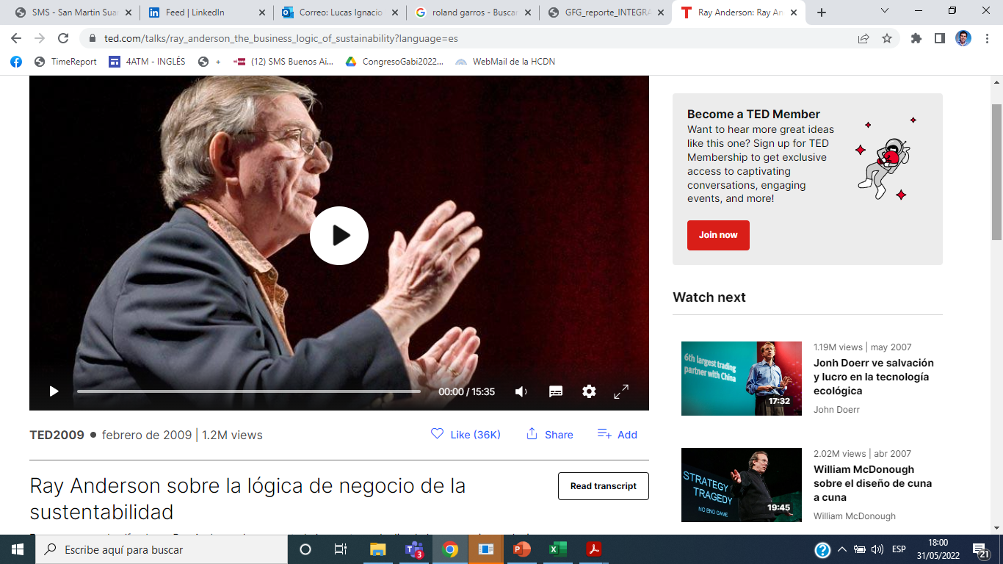
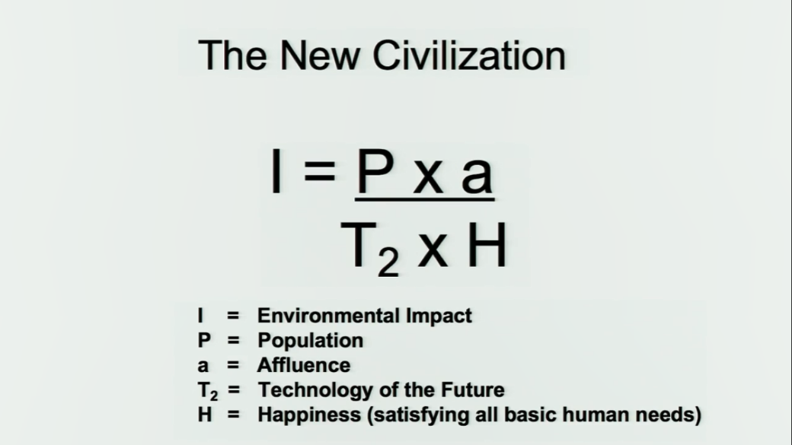

Slide 3
1# Acerca del Valor Económico

Slide 4
¿Qué es la Contabilidad?
Es una de las herramientas administrativas más importantes que nos permite conocer, de manera razonable y sistemática, la situación económica y financiera de una empresa.
Notes:
Es una herramienta clave para la generación de información económico-financiera.
La idea que el objetivo de la contabilidad es suministrar útil para para la toma de decisiones ha considerable terreno, desplazando al viejo concepto que la contabilidad es un elemento mantenido porque hay dispoosiciones legales que lo exigen.

Slide 5
¿Para qué sirve ?
Toma de decisiones
Control interno de las operaciones
Medición de resultados
Cumplimiento de exigencias externas
Legales
Impositivas
Usuarios (Financiadores, Inversores, Empleados, Proveedores)

Slide 6
ESTADOS CONTABLES
El objetivo principal es proveer de información sobre el patrimonio de una empresa a una fecha determinada y sobre su evolución económica y financiera durante un período, para facilitar la toma de decisiones económicas.
Son el instrumento para comunicar los resultados económicos de los negocios.

Slide 7
Composición de los Estados Contables
0. Memoria
Estados Contables Básicos
Estado de Situación Patrimonial
Estado de Resultados
Estado de Evolución del Patrimonio Neto
Estado de Flujo de Efectivo
Notas y Anexos

Slide 8
Composición de los Estados Contables
MEMORIA
Principales hechos económicos y financieros ocurridos durante el ejercicio y la visión acerca del próximo período.
Notes:
La memoria es realizada por los Directores de la empresa.

Slide 9
Patrimonio de la Organización
Bienes y Derechos
Obligaciones con Terceros
PASIVO
ACTIVO
Propietarios
PATRIMONIO
NETO

Slide 10
Composición de los Estados Contables
ESTADO DE SITUACIÓN PATRIMONIAL
Expone la conformación de los activos y la forma en que estos se financian, Pasivos o Patrimonio Neto, a un momento determinado, la fecha de cierre del ejercicio.
Notes:
La memoria es realizada por los Directores de la empresa.

Slide 11
ACTIVOS, es un recurso controlado por la empresa como resultado de eventos pasados y del cual se espera genere beneficios futuros. La empresa utiliza sus activos para producir bienes o servicios que satisfagan las necesidades de sus clientes.
PASIVOS, es una obligación presente de la empresa, que se origina en eventos pasados, cuya cancelación se espera resulte en una salida de recursos de la empresa.
PATRIMONIO NETO, es el interés remanente de los activos de la empresa luego de deducir todos los pasivos.
Elementos de los EECC

Slide 12
PN = Activo Total (-) Pasivo Total
Representa la participación de los accionistas sobre el total de derechos y bienes que tiene la empresa.
Se expone en una sola línea.
Los saldos y movimientos de las cuentas del Patrimonio Neto se presentan detallados en el:
ESTADO DE EVOLUCION DEL PATRIMONIO NETO
PATRIMONIO NETO

Slide 13
ESTADO DE RESULTADOS
Información sobre las causas que generaron el resultado atribuible al período
Las partidas se clasifican en:
Resultados Ordinarios:
Ingresos provenientes de las Actividades Principales
Costo incurrido para tales ingresos
Los gastos operativos, clasificados por función
Resultados provenientes de otras actividades
Resultados Extraordinarios (atípicos y/o excepcionales)
Composición de los EECC

Slide 14
Composición de los Estados Contables
ESTADO DE EVOLUCION DEL PATRIMONIO NETO
Expone los movimientos (aportes o retiros, resultados del ejercicio, etc.) del período.

Slide 15
Composición de los Estados Contables
ESTADO DE FLUJO DE EFECTIVO
Expone la evolución de los fondos a lo largo del ejercicio en función del tipo de actividad: operativas, de financiación y de inversión.

Slide 16
Informe de Auditor
INFORME DEL AUDITOR
El Auditor expresa su opinión acerca de la información presentada exponiendo si refleja o no, de manera razonable, la situación económica y financiera.
Opiniones posibles: Limpia / Con salvedades / Opinión adversa – parcial - total / Sin opinión

Slide 17
¿Qué información nos brindan?
Cuánto ganamos y por qué
Qué inversiones hicimos
Cómo las financiamos
Cuánto y a quién le debemos
Cuánto y quién nos debe
Liquidez, solvencia y rentabilidad

Slide 18
Económico
Ventas
Costos
Amortizaciones
Gastos
Resultado = Ganancia
Criterio de lo devengado
Financiero
INGRESOS:
Cobranzas
Aportes de capital
Ingresos de préstamos
EGRESOS:
Pagos corrientes (proveedores, etc)
Inversiones en activos fijos
Cancelación de deudas
Distribución de utilidades
Excedentes o faltantes de caja
Criterio de caja o percibido
Económico vs. Financiero

Slide 19
Indicadores de rendimiento
Presentan la relación entre dos o más variables
Reordenan la información con el fin de facilitar la interpretación
Se construyen a partir de los Estados Contables
Ayudan a diagnosticar la situación empresarial
Pueden mostrar la evolución de la empresa en el tiempo
Facilitan la comparación con otras empresas
Notes:
I

Slide 20
TIPOS DE RATIOS
Existe una gran cantidad de ratios financieros
Los más importantes permiten analizar tres aspectos clave del negocio:
Liquidez
Endeudamiento
Rentabilidad
Indicadores
Notes:
I) Si bien el Balance me dice que bienes tengo y cómo me financio, no me dice si esto es suficiente o si gano más o menos plata que otros. Hay algunos indices que me indican "Rentabilidad" o "Rotación" pero no me dicen si está bien o mal.
II) Lo importante de los INDICES es conocer una media o STD del Mercado y de la Industria, para poder saber si esta empresa en particular tiene indices adecuados para el negocio en el que está desarrollándose o si puede cumplir con su estrategia y misión específica.
Dentro del análisis e interpretación de la información financiera tenemos:
La lectura crítica de los estados contables y toda la información complementaria incluyendo el informe de los auditores. Dentro del Balance General: Sus activos (corrientes y fijos), los criterios de amortización, las potenciales contingencias. En el Estado de Resultados analizamos la evolución de los ingresos, gastos y resultados netos, la calidad de los resultados (su repetibilidad futura), etc. (EEPN, EOAF)
El ánalisis del sector empresario, su ambiente y el mercado.
Los presupuestos económicos y financieros, proyecciones de ventas (precios y unidades), producción, costos, gastos, etc.
Análisis de la situación fiscal (aprovechamiento de ventajas impositivas, contingencias fiscales, etc.)
Interpretación de índices para la información financiera.

Slide 21
LIQUIDEZ
Capacidad de pago que tiene una empresa para afrontar los compromisos (deudas) de corto plazo (vencen dentro de los siguientes doce meses).
Índice de Liquidez
=
Activo Corriente
Pasivo Corriente
Notes:
I) Si bien el Balance me dice que bienes tengo y cómo me financio, no me dice si esto es suficiente o si gano más o menos plata que otros. Hay algunos indices que me indican "Rentabilidad" o "Rotación" pero no me dicen si está bien o mal.
II) Lo importante de los INDICES es conocer una media o STD del Mercado y de la Industria, para poder saber si esta empresa en particular tiene indices adecuados para el negocio en el que está desarrollándose o si puede cumplir con su estrategia y misión específica.
Dentro del análisis e interpretación de la información financiera tenemos:
La lectura crítica de los estados contables y toda la información complementaria incluyendo el informe de los auditores. Dentro del Balance General: Sus activos (corrientes y fijos), los criterios de amortización, las potenciales contingencias. En el Estado de Resultados analizamos la evolución de los ingresos, gastos y resultados netos, la calidad de los resultados (su repetibilidad futura), etc. (EEPN, EOAF)
El ánalisis del sector empresario, su ambiente y el mercado.
Los presupuestos económicos y financieros, proyecciones de ventas (precios y unidades), producción, costos, gastos, etc.
Análisis de la situación fiscal (aprovechamiento de ventajas impositivas, contingencias fiscales, etc.)
Interpretación de índices para la información financiera.

Slide 22
ENDEUDAMIENTO
El nivel de endeudamiento de una empresa habla de su grado de solvencia o solidez.
Esto se plantea en términos de una relación inversa, a mayor endeudamiento, menor solvencia y viceversa.
Una empresa muy endeudada puede enfrentar problemas financieros por su incapacidad de cumplir con todos sus compromisos. En otras palabras, a mayor endeudamiento mayor fragilidad y mayores riesgos de incumplimiento.
Indicadores Financieros
Notes:
I) Si bien el Balance me dice que bienes tengo y cómo me financio, no me dice si esto es suficiente o si gano más o menos plata que otros. Hay algunos indices que me indican "Rentabilidad" o "Rotación" pero no me dicen si está bien o mal.
II) Lo importante de los INDICES es conocer una media o STD del Mercado y de la Industria, para poder saber si esta empresa en particular tiene indices adecuados para el negocio en el que está desarrollándose o si puede cumplir con su estrategia y misión específica.
Dentro del análisis e interpretación de la información financiera tenemos:
La lectura crítica de los estados contables y toda la información complementaria incluyendo el informe de los auditores. Dentro del Balance General: Sus activos (corrientes y fijos), los criterios de amortización, las potenciales contingencias. En el Estado de Resultados analizamos la evolución de los ingresos, gastos y resultados netos, la calidad de los resultados (su repetibilidad futura), etc. (EEPN, EOAF)
El ánalisis del sector empresario, su ambiente y el mercado.
Los presupuestos económicos y financieros, proyecciones de ventas (precios y unidades), producción, costos, gastos, etc.
Análisis de la situación fiscal (aprovechamiento de ventajas impositivas, contingencias fiscales, etc.)
Interpretación de índices para la información financiera.

Slide 23
RENTABILIDAD
El ratio de Rentabilidad sobre Patrimonio Neto mide la relación entre el resultado final del ejercicio y el Patrimonio Neto promedio del período, y lo expresa en tanto por ciento.
Indicadores Financieros
Ejemplo:
Una ganancia de $ 100.000 sobre un Patrimonio Neto de $ 500.000 arroja un índice del 20% de rentabilidad.
Notes:
I) Si bien el Balance me dice que bienes tengo y cómo me financio, no me dice si esto es suficiente o si gano más o menos plata que otros. Hay algunos indices que me indican "Rentabilidad" o "Rotación" pero no me dicen si está bien o mal.
II) Lo importante de los INDICES es conocer una media o STD del Mercado y de la Industria, para poder saber si esta empresa en particular tiene indices adecuados para el negocio en el que está desarrollándose o si puede cumplir con su estrategia y misión específica.
Dentro del análisis e interpretación de la información financiera tenemos:
La lectura crítica de los estados contables y toda la información complementaria incluyendo el informe de los auditores. Dentro del Balance General: Sus activos (corrientes y fijos), los criterios de amortización, las potenciales contingencias. En el Estado de Resultados analizamos la evolución de los ingresos, gastos y resultados netos, la calidad de los resultados (su repetibilidad futura), etc. (EEPN, EOAF)
El ánalisis del sector empresario, su ambiente y el mercado.
Los presupuestos económicos y financieros, proyecciones de ventas (precios y unidades), producción, costos, gastos, etc.
Análisis de la situación fiscal (aprovechamiento de ventajas impositivas, contingencias fiscales, etc.)
Interpretación de índices para la información financiera.

Slide 24
Precauciones al utilizar RATIOS
OTROS INDICADORES
Al momento de construir y analizar RATIOS tengan en cuenta las siguientes recomendaciones :
Los RATIOS nunca son mejores que la información que les da origen. Si los datos de los Estados Contables NO es confiable, tampoco lo serán los ratios que surjan de éstos.
No se deben sacar conclusiones a partir de un solo ratio sino de un conjunto. Y se deben comparar con los de ejercicios anteriores para establecer tendencias .
Indicadores Financieros

Slide 25
2# La sustentabilidad en la gobernanza

Slide 26
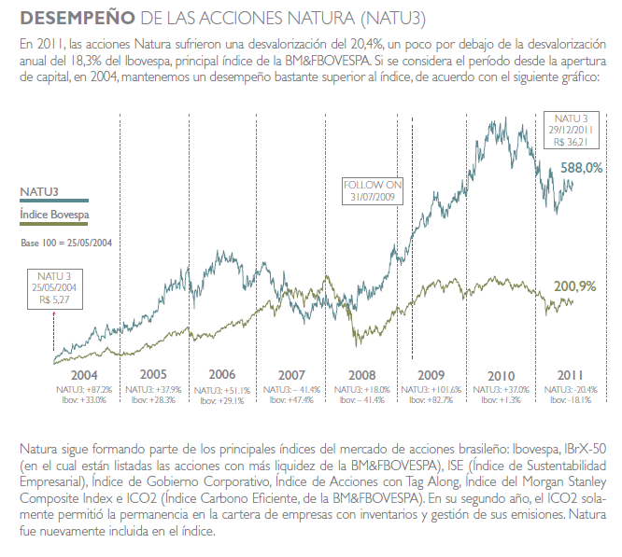

Slide 27

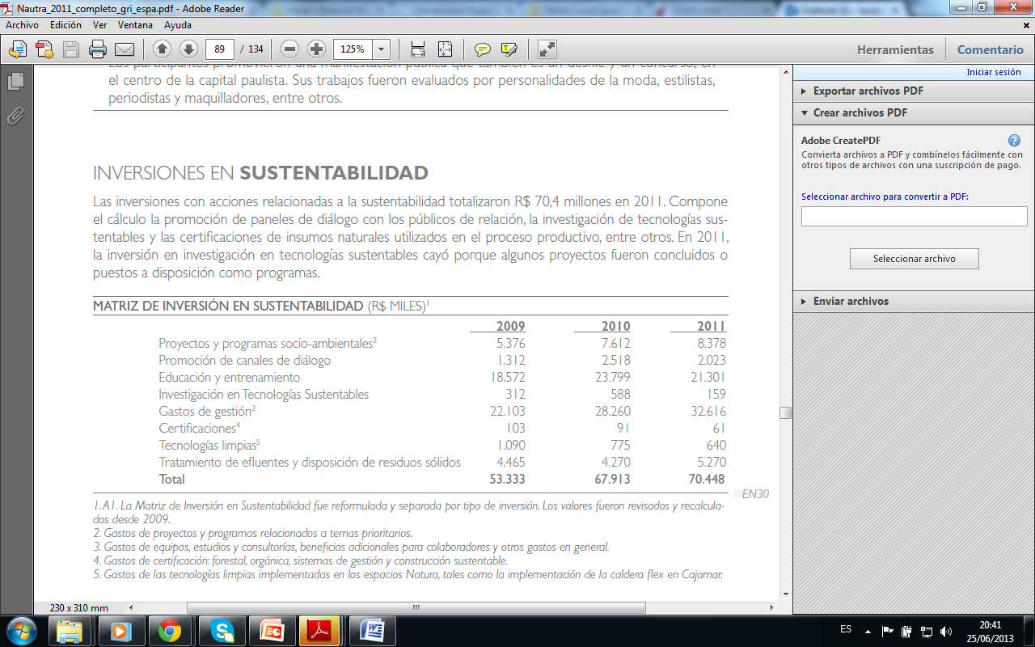

Slide 28
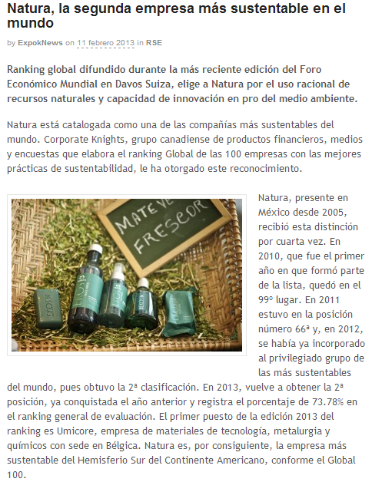

Slide 29
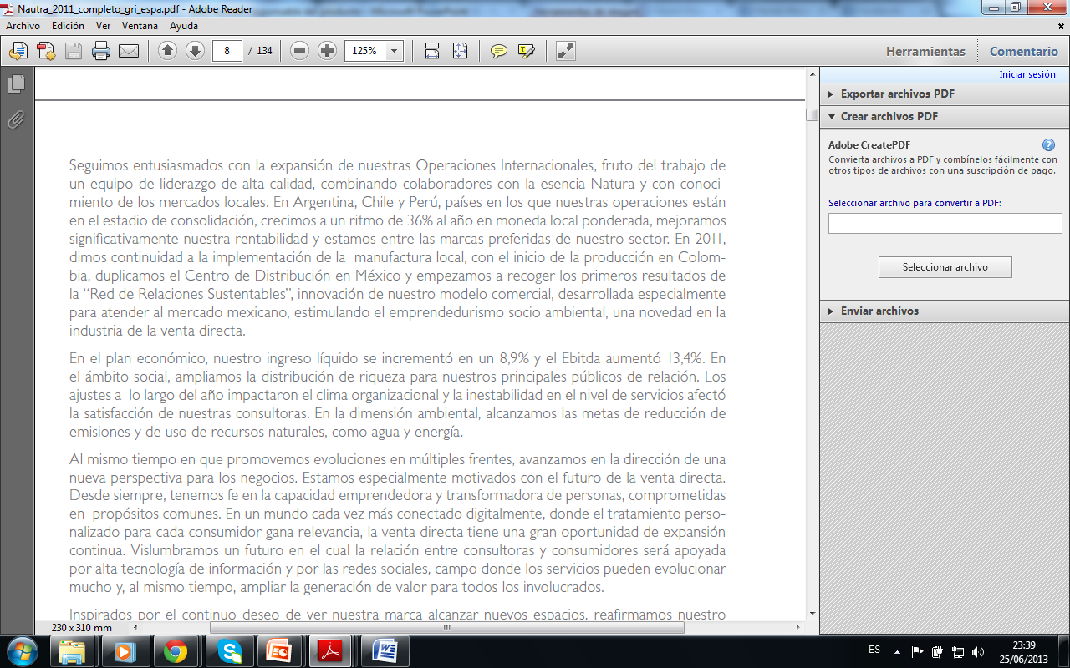
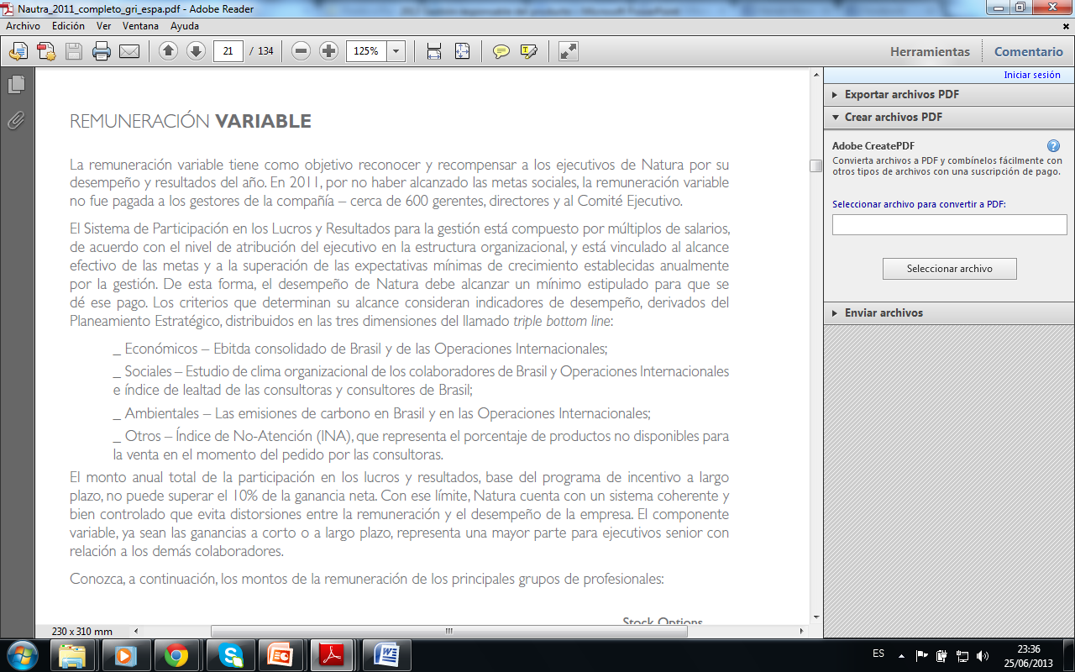
Pero no todo lo que brilla es oro…

Slide 30
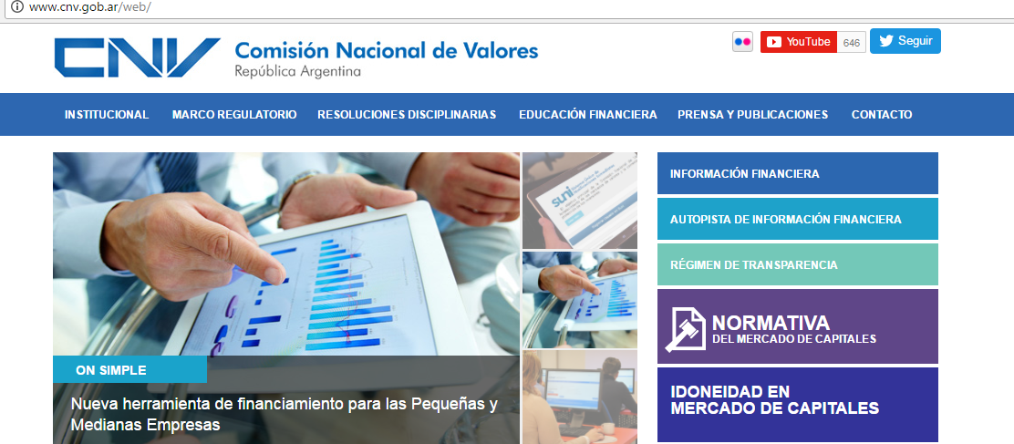

Slide 31
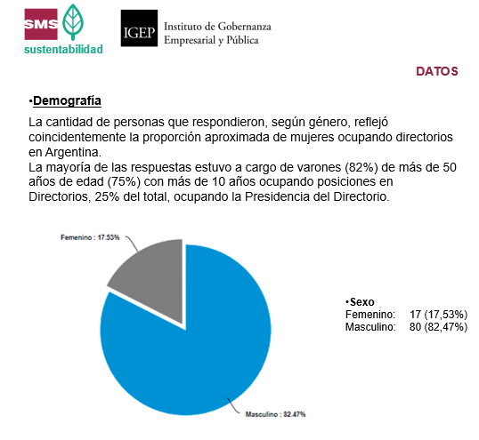

Slide 32
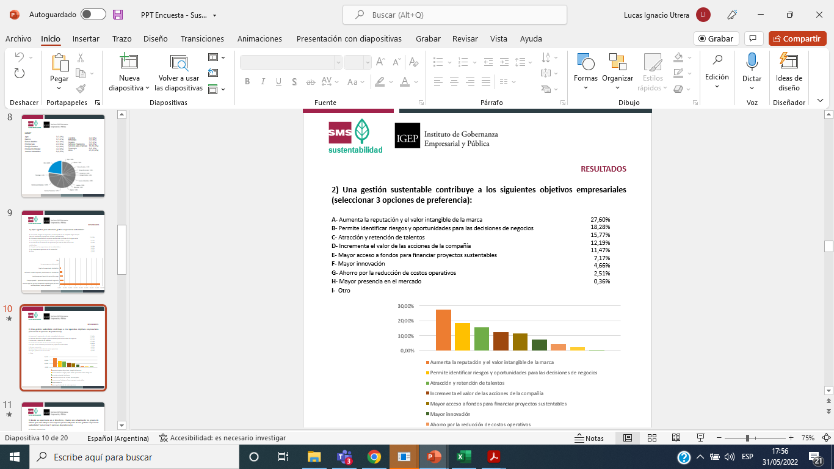

Slide 33
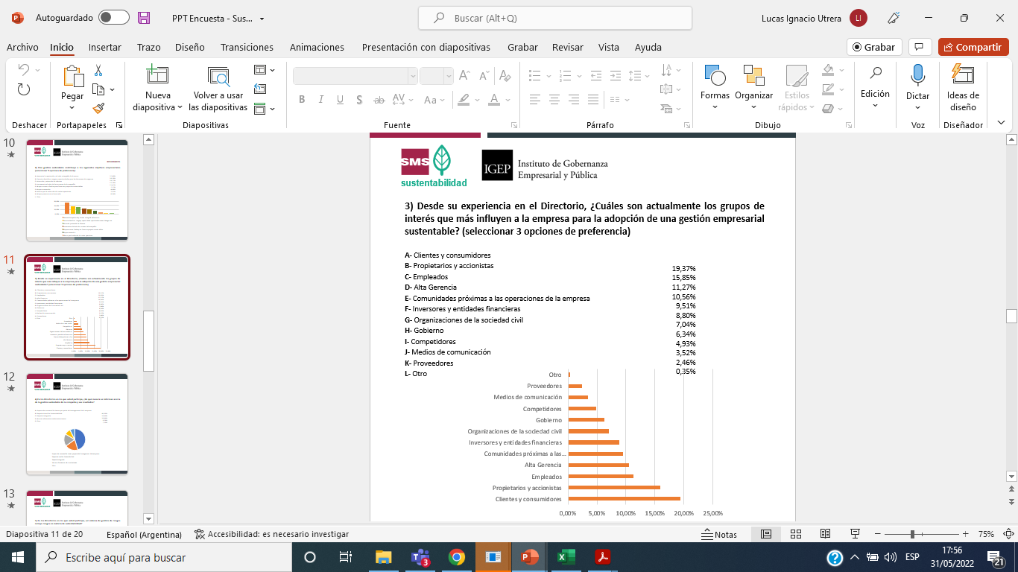

Slide 34
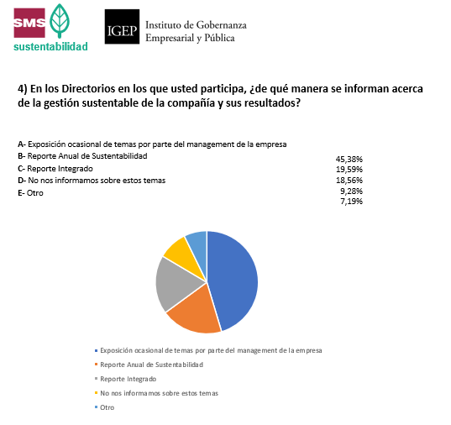

Slide 35
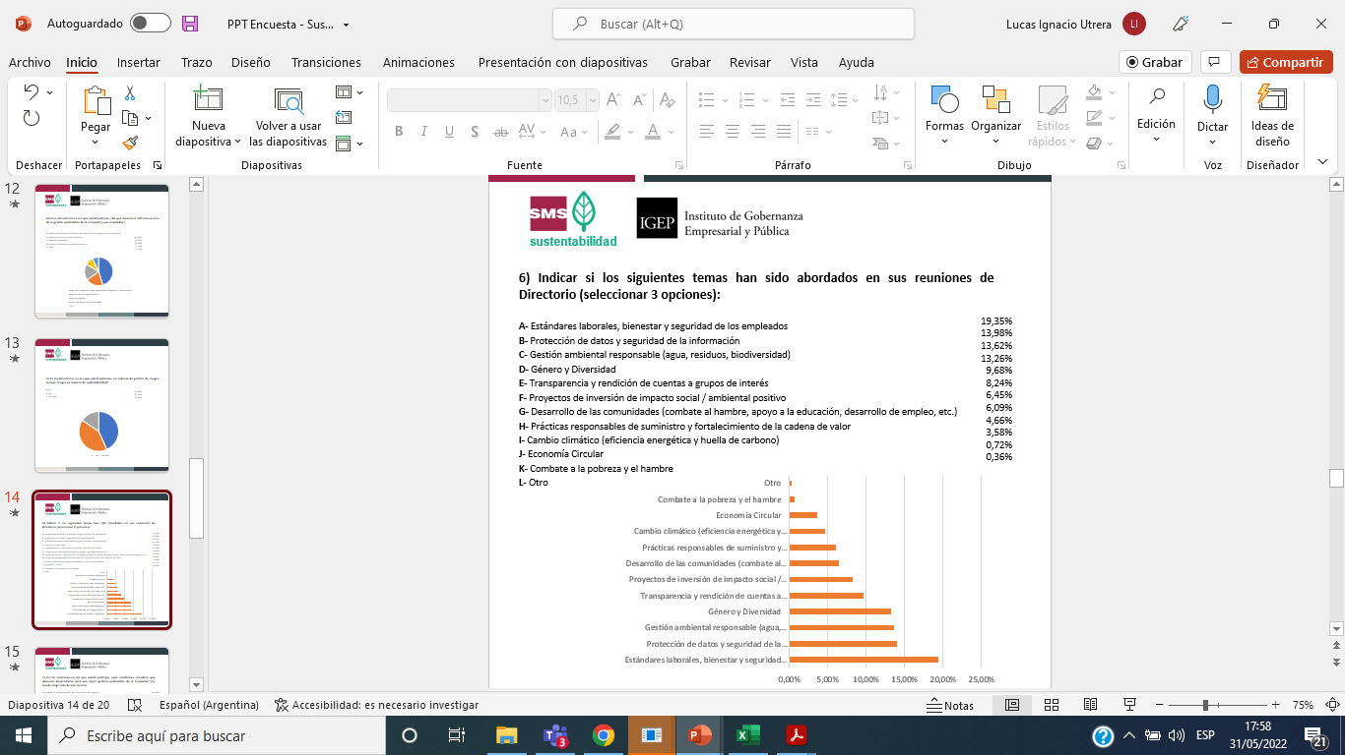

Slide 36
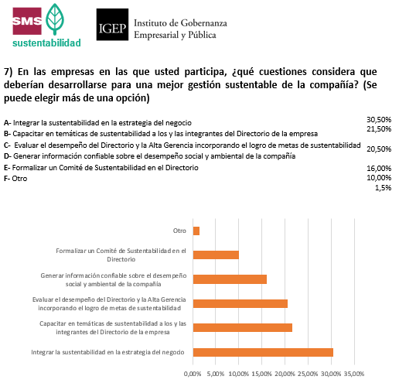

Slide 37
Dimensiones del valor sostenible
Drivers:
Disrupción
Tecnologías limpias
“Huella humana”
Drivers:
Población
Pobreza
Inequidad
Mañana
Estrategias: Desarrollo de competencias sustentables para el futuro
Estrategias: Observar las necesidades insatisfechas
Innovación y reposicionamiento
Crecimiento
Valor para el Accionista
Interno
Externo
Reducción de costos y riesgos
Reputación y Legitimidad
Estrategias: Minimización de residuos y emisiones de las operaciones
Estrategias: Integrar las necesidades de los Stakeholders en el negocio
Drivers:
Contaminación
Residuos
Recursos
Drivers:
Sociedad Civil
Transparencia
Conectividad
Hoy

Slide 38
3# Los contadores salvarán el mundo
Reporte Integrado

Slide 39
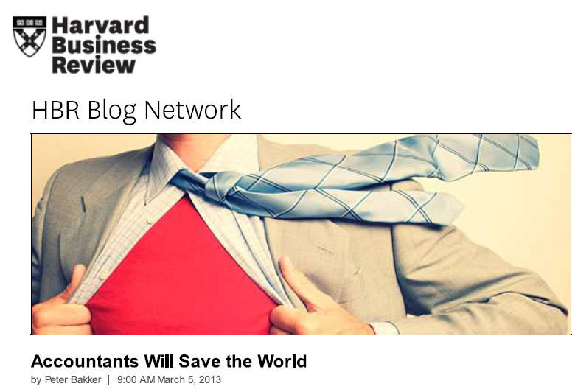

Slide 40
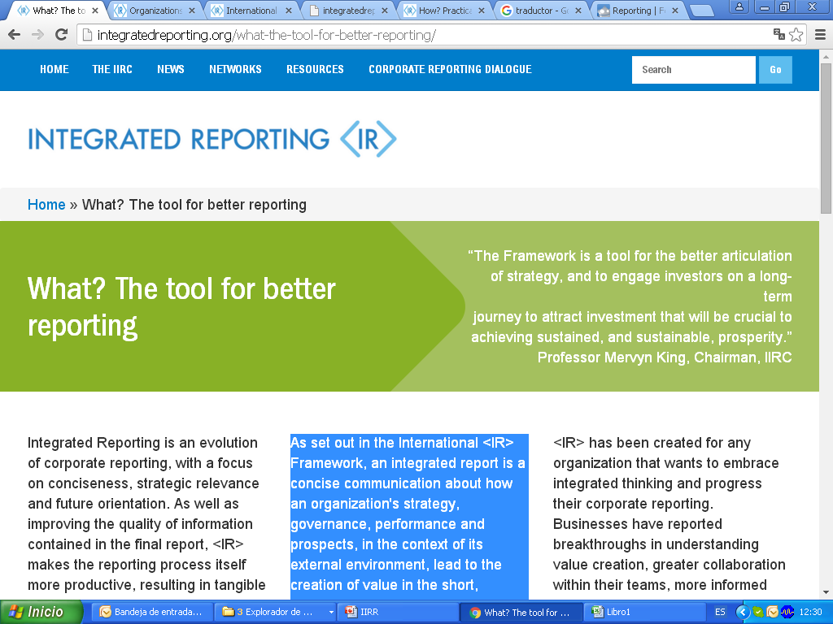
¿Qué es un Reporte Integrado?
Es un documento público destinado a los inversionistas que explica cómo la gestión de la organización permite la creación de valor integrando seis capitales fundamentales: humano, financiero, natural, físico, intelectual y social.
¿Cómo nació?
El Consejo Internacional de Reportes Integrados (IIRC por sus siglas en inglés) es una coalición global de entes reguladores, inversores, compañías, ONGs y contadores que promueve la comunicación de la creación de valor como un paso clave en lo que respecta a información empresarial.

Slide 41
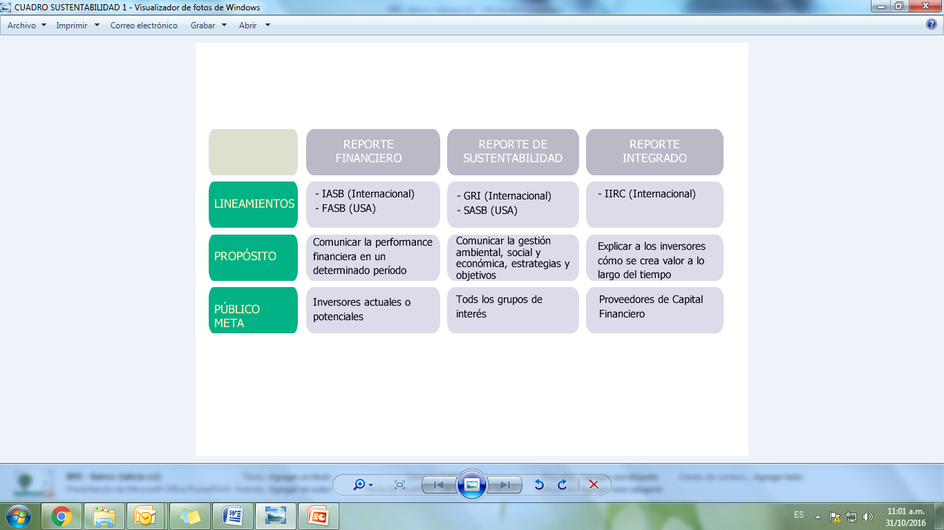
Ecosistema reporting

Slide 42
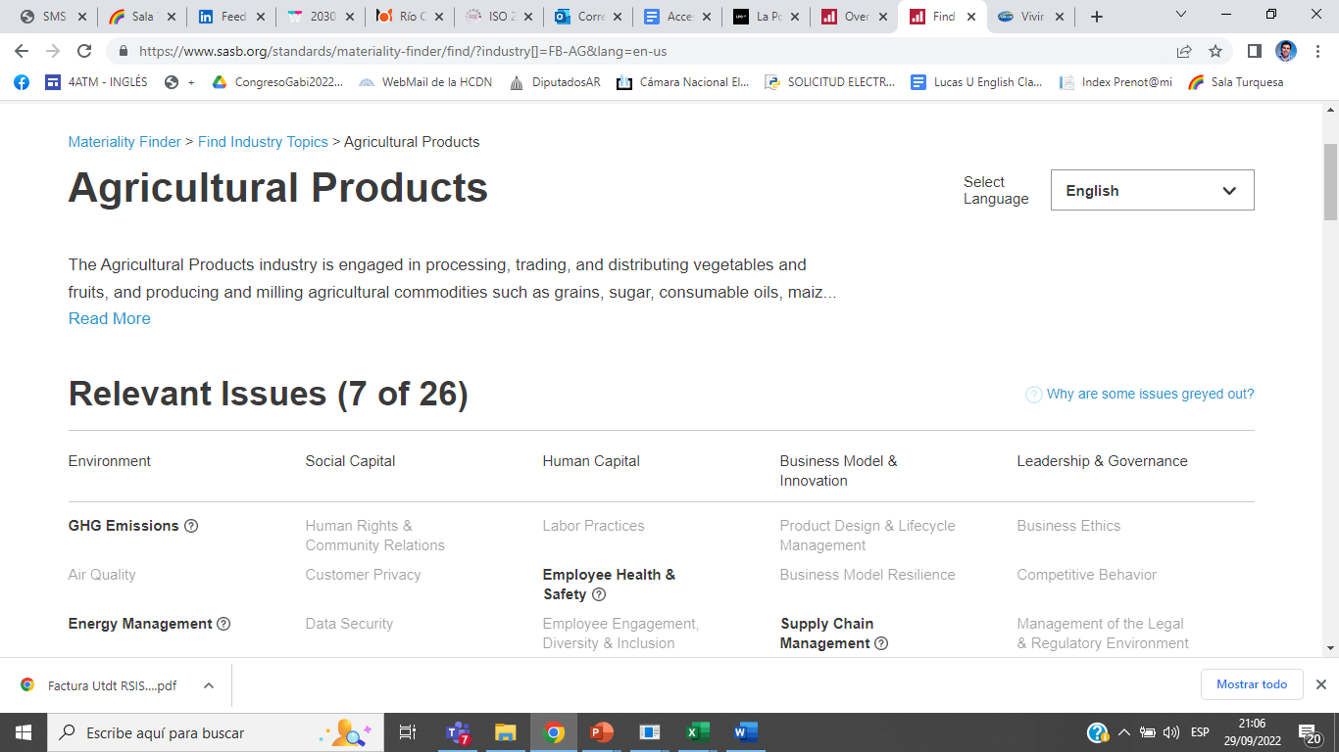
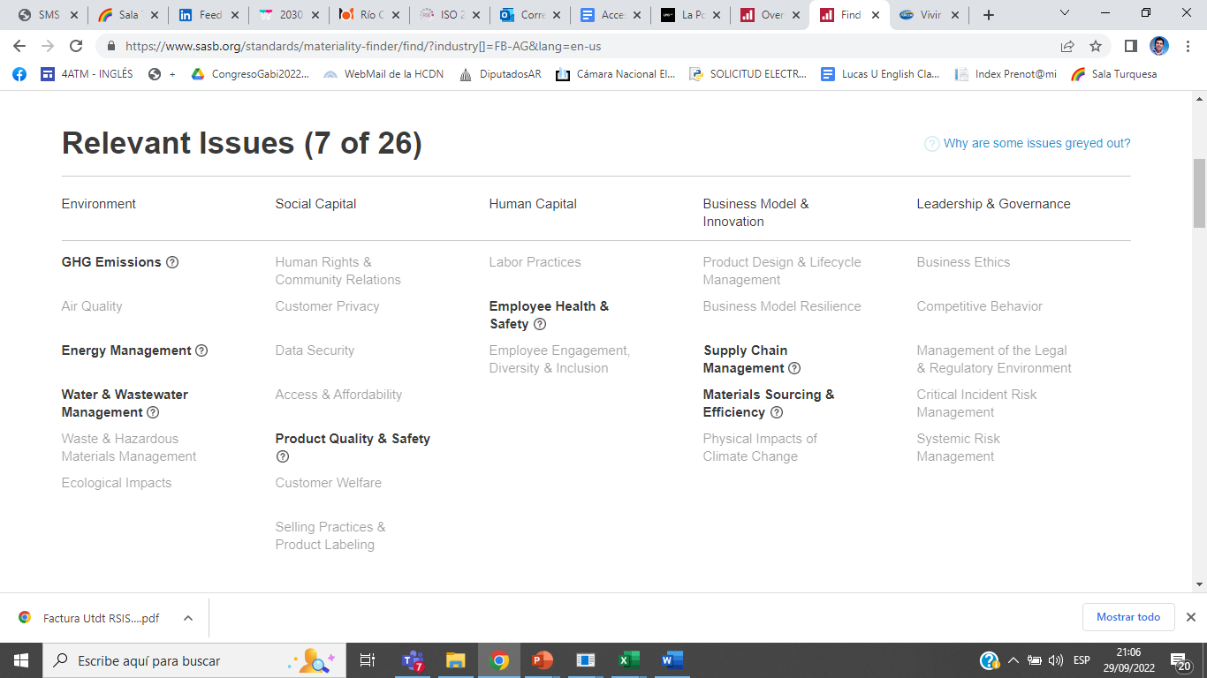
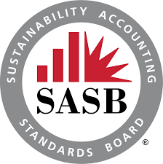
SASB
https://www.sasb.org/standards/materiality-finder/?lang=en-us

Slide 43
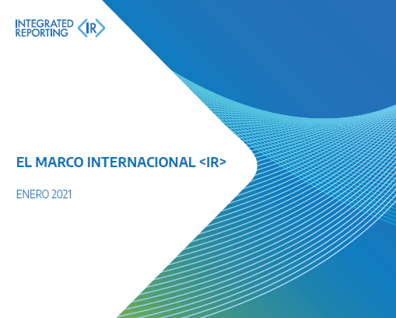

El IR Framework es un marco internacional creado para orientar a las organizaciones sobre los aspectos prácticos en el proceso de reporting.
El propósito es establecer Principios y Contenidos que rijan el contenido global de un informe integrado, así como explicar los conceptos fundamentales que los sustentan.
No establece indicadores clave de desempeño específicos, métodos de medición, o la divulgación de asuntos particulares, pero incluye un cierto número de requerimientos que deben ser aplicados para que el informe integrado pueda estar de conformidad con dicho Framework.

Slide 44
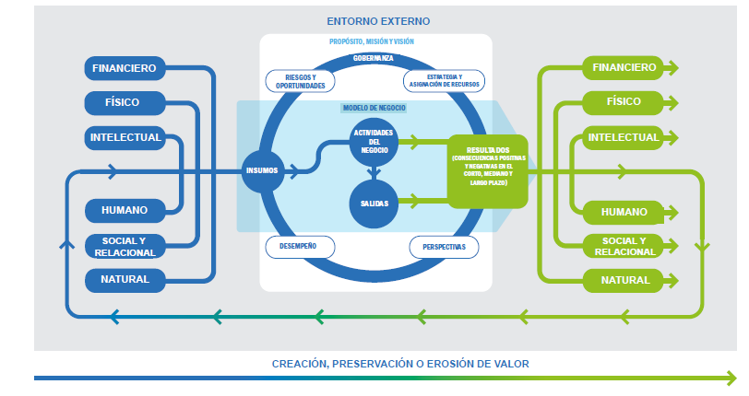

Slide 45
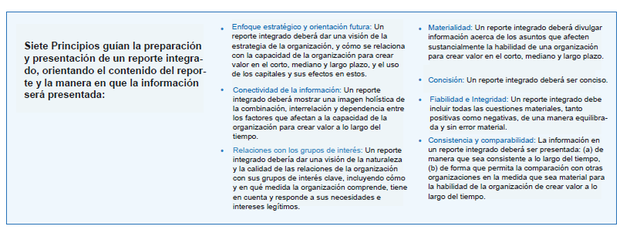

Slide 46
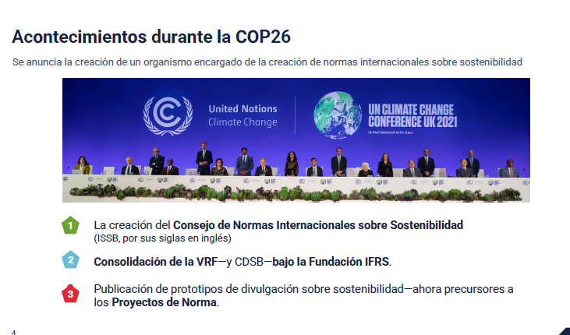
Cambios vertiginosos

Slide 47

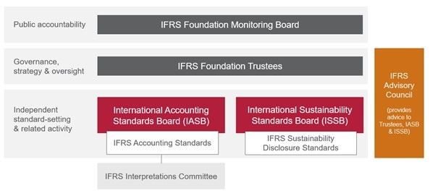
La Fundación IFRS
Una organización sin fines de lucro, respaldada por el G20, que desarrolla normas globalmente aceptadas
Desarrolla normas globalmente aceptadas.
El International Accounting Standards Board (IASB) desarrolla Normas Internacionales de Información Financiera (NIIF) requeridas por +140 países en todo el mundo.
El International Sustainability Standards Board (ISSB) desarrollará Normas Internacionales de Información Financiera sobre Sostenibilidad (NIIF sobre Sostenibilidad).
Es supervisada por una Junta de Reguladores de Mercados Financieros liderada por la Organización Internacional de Comisiones de Valores (IOSCO).
La Fundación IFRS cuenta con un mandato público para desarrollar normas financieras globalmente aceptadas; con la creación del ISSB buscará hacer lo mismo para la estandarización de la información financiera sobre sostenibilidad.

Slide 48
La Fundación IFRS, el IASB y ISSB
Un sistema de normas globalmente aceptadas para brindar información completa a los mercados de capitales
International Accounting Standards Board
(IASB)
Normas Internacionales de Información Financiera
(NIIF)
Estados
Financieros
Información completa para los mercados de capitales
International Sustainability Standards Board
(ISSB)
Normas Internacionales de Información Financiera sobre Sostenibilidad
(NIIF sobre sostenibilidad)
Divulgación de sostenibilidad
Con la creación del ISSB, la Fundación IFRS proveerá a los mercados de capitales una perspectiva completa sobre los riesgos y oportunidades financieros y sobre sostenibilidad ligados a la creación de valor.

Slide 49


Los recursos de la VRF dentro de las Fundación IFRS
La VRF se fusionará con la Fundación IFRS para enriquecer al ISSB y su conectividad con el IASB
Fundación
Los principios y conceptos del Marco de Reporte Integrado se usarán como puente para conectar las normas financieras y sobre sostenibilidad.
International Accounting Standards Board (IASB)
Normas Internacionales de
Información Financiera
(NIIF)
International Sustainability Standards Board (ISSB)
Normas Internacionales de
Información Financiera sobre Sostenibilidad
(NIIF sobre Sostenibilidad)
Requerimientos generales
Requerimientos temáticos
Requerimientos industriales (basados en Estándares SASB
Los recursos de la VRF serán parte fundamental de la Fundación IFRS; el Marco de Reporte Integrado conectará la información financiera y sobre sostenibilidad mientras que los Estándares SASB serán la base para los requerimientos industriales del ISSB.
49
1
2
3

Slide 50
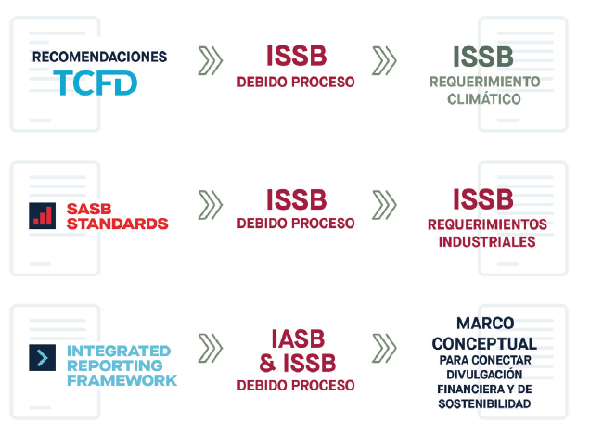
Debido proceso para la creación de normas globalmente aceptadas
La consolidación de marcos y estándares existentes deberá pasar por el debido proceso de la Fundación IFRS.
ESTÁNDARES SASB
MARCO DE
REPORTE
INTEGRADO
Los marcos y estándares hasta ahora voluntarios, deberán pasar por el debido proceso de la Fundación IFRS—incluyendo periodos de consulta pública—para convertirse en normas globalmente aceptadas.

Slide 51
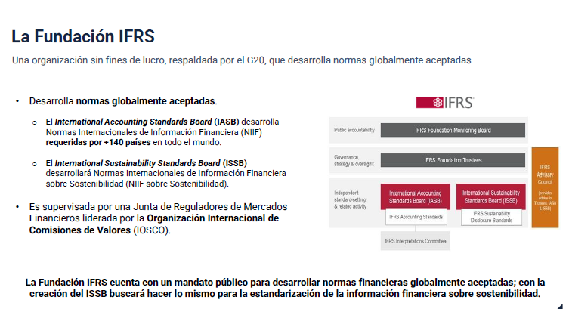

Slide 52
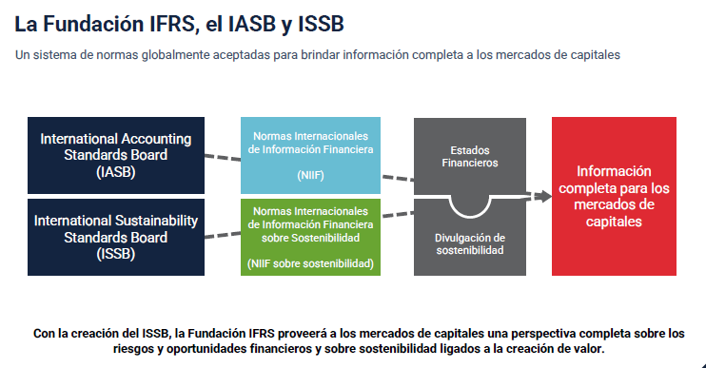

Slide 53
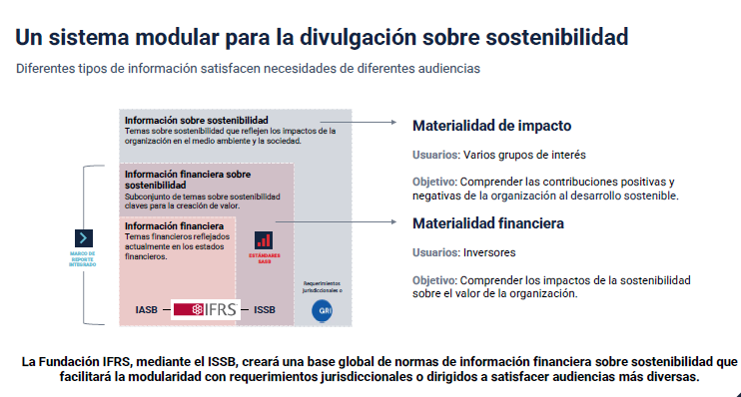
Hacia dónde vamos…

Slide 54










Slide 55
Trabajo grupal: Mirando al detalle los reportes integrados
Consignas
Según el Reporte Integrado de Banco Galicia / BBVA Argentina
Responder en cada grupo:
Identificar el modelo de creación de valor de la empresa. ¿Con qué indicadores económicos, sociales y ambientales evalúa la empresa su desempeño?
¿De qué manera la empresa genera valor para los 6 capitales del Reporte Integrado?
¿Encuentran alguna diferencia en relación a un reporte de sustentabilidad tradicional?

Slide 56
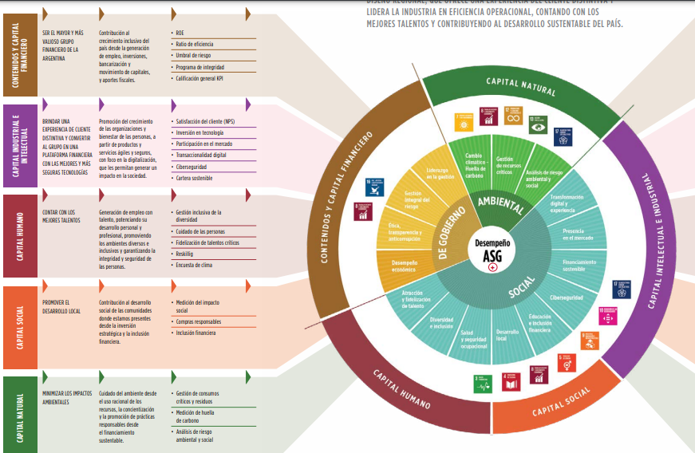

Slide 57
4# Nuevos modelos de negocios

Slide 58

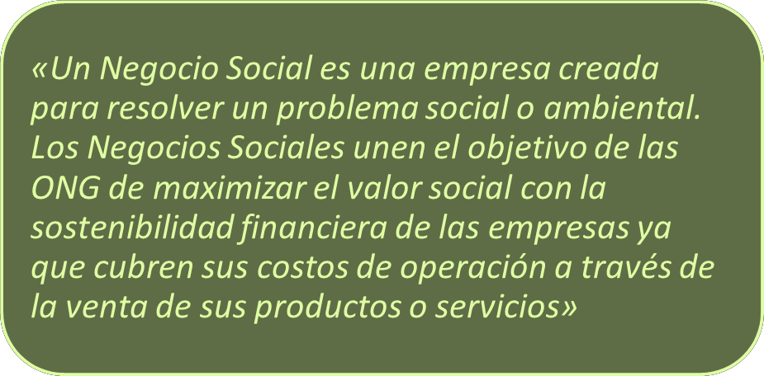
13

Slide 59
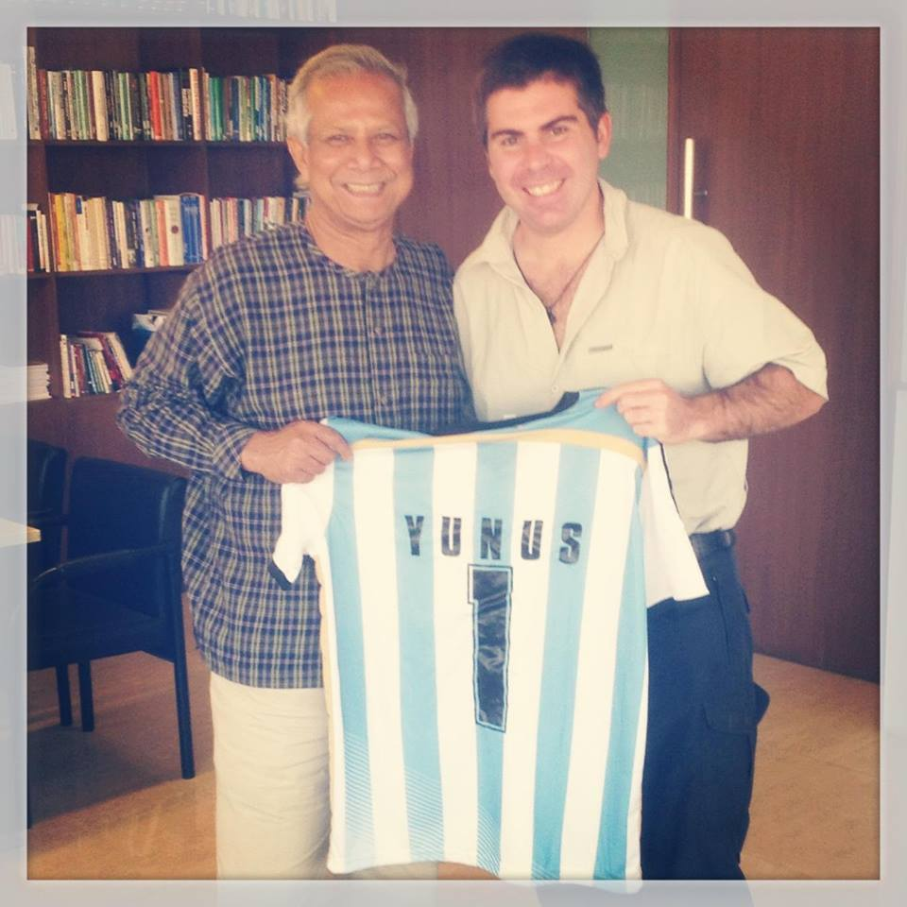

Slide 60
Empresas sociales
El propósito del negocio debe ser superar la pobreza, afrontando uno o más problemas que amenazan a las personas y a la sociedad en general en áreas como la educación, salud, acceso a tecnología y el ambiente, entre otros. El fin último nunca es el máximo beneficio.
Debe ser financiera y económicamente sostenible.
Los inversores deben recibir de vuelta solamente la cantidad invertida, no dividendos, primas ni ningún tipo de regalía después de la inversión.
Una vez que la cantidad invertida es devuelta, el beneficio se mantiene en la compañía, negocio o empresa para expandirse o mejorarse.
Respetar el medioambiente.
Sus empleados tienen un sueldo justo y mejores condiciones laborales que lo normal.
La compañía, negocio, o empresa social hace todo lo anterior: con alegría."

Slide 61

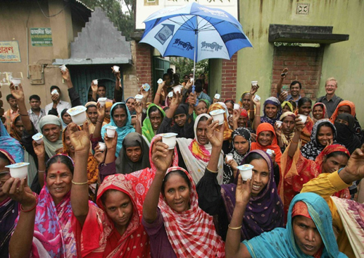
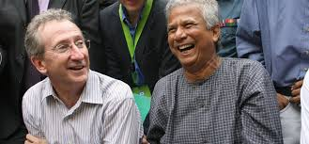

Grameen Danone
“We want to start a company in Bangladesh that will tackle child malnourishment. If you want to use part of your dividend to invest in this company, please sign up and tell us what percentage you want to put in”

Slide 62


Slide 63
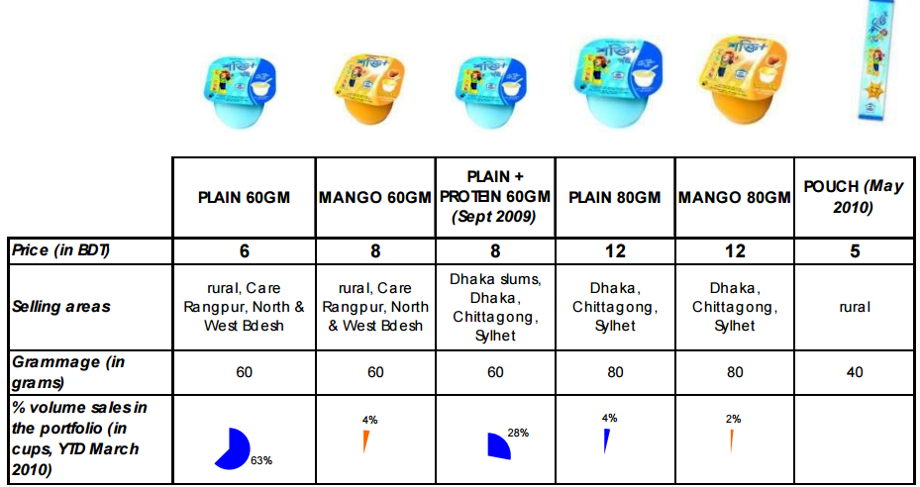

Slide 64
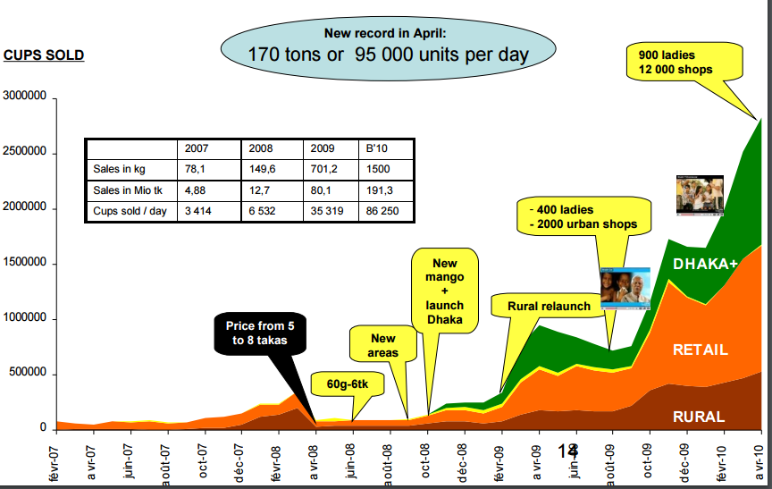

Slide 65
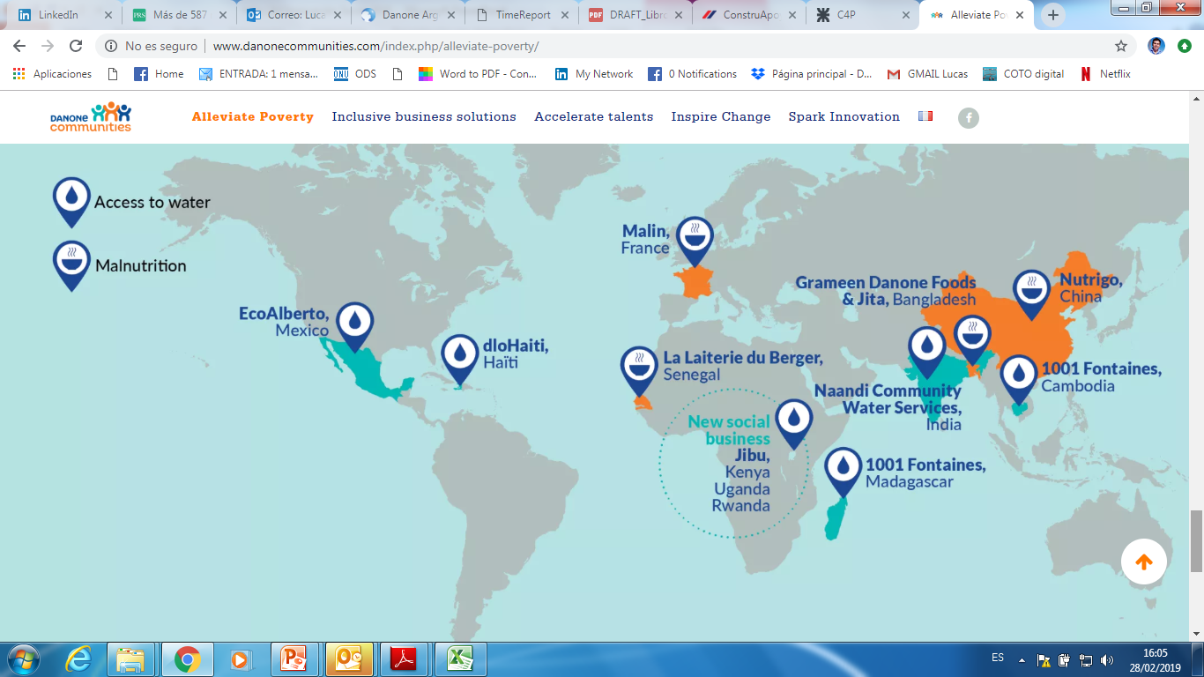
Danone Communities

Slide 66

Una empresa social argentina

Slide 67
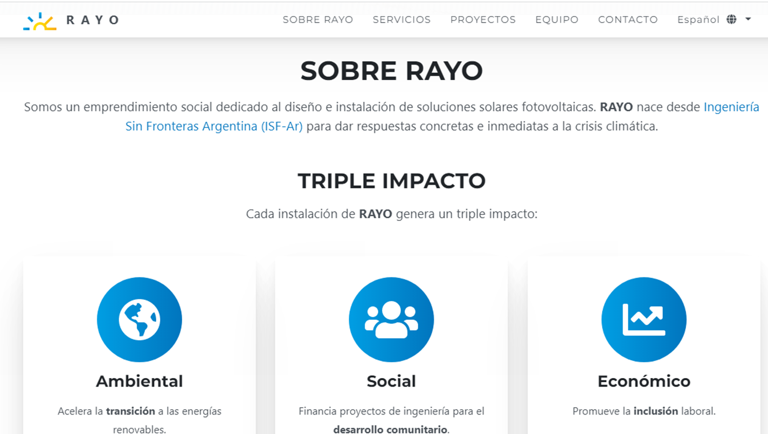
Una empresa social argentina

Slide 68
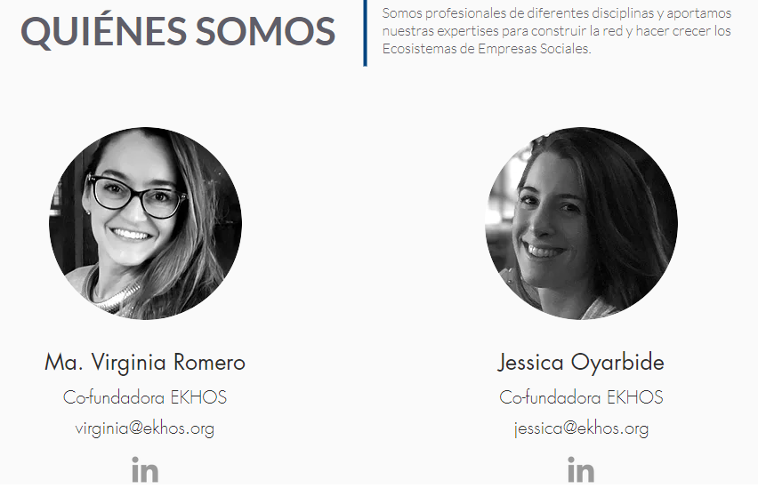
Próxima Clase

Slide 69
¡Muchas Gracias!
Nos vemos el martes!!! económico

